Slide 1
Niwelirleme we onuň görnüşleri

Slide 2
Meýilnama
Niwelirleme we onuň usullary.
Döwlet niwelirleme torlary.
Niwelirleriň gurluşy, žurnaly, niwelir reýkalary

Slide 3
Niwelirlemäniň niýetlenişi we görnüşleri, olaryň takyklygy.
Nokatlaryň belentlik bellikleri- bu belentligiň hasap başlangyjy hökmünde kabul edilen derejeli üstden nokadyň belentliginiň san bahasy.
Ýeriň üstündäki nokadyň belentlik belligini, bu nokadyň, belenlik belligi belli bolan, beýleki nokadyň beýgelmesi boýunça kesgitleýärler. Bir nokadyň beýleki bir nokatdan beýgelmesini ölçemeklige niwelirleme diýilüär. Başgaça aýdylanda,Ýeriň üstündäki nokatlaryň berlen başlangyç üste görä beýikliginiň ýa-da nokatlaryň özara beýiklik aratapawudynyň (beýgelmesiniň) kesgitlenilmegi niwelirleme diýlip atlandyrylýar.
Belentligiň hasap başlangyjy hşkmünde- Kronştad futştogynyň noly kabul edilen, ýagny Kronştad köprüleriniň sütünleriniň birine berkidilen mis plastinkada bellenen kese çyzyk (belentligiň Baltika ulgamy).

Slide 4
Niwelirlemäniň kömegi bilen beýiklik bahasy başlangyç nokatlardan ölçenilýän nokatlara geçirilýär.

Slide 5
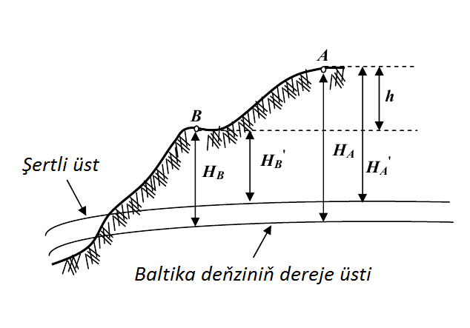
Beýikligiň görnüşleri
Absolýut beýiklik
Şertli beýiklik
Otnositel beýiklik ýa-da beýgelme

Slide 6
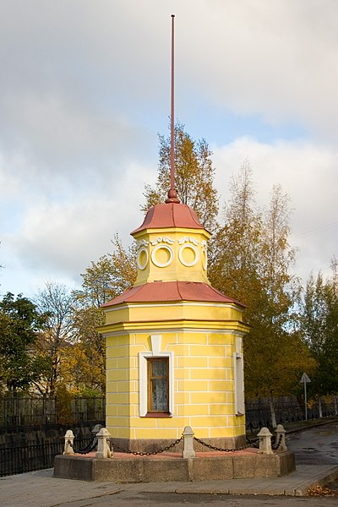
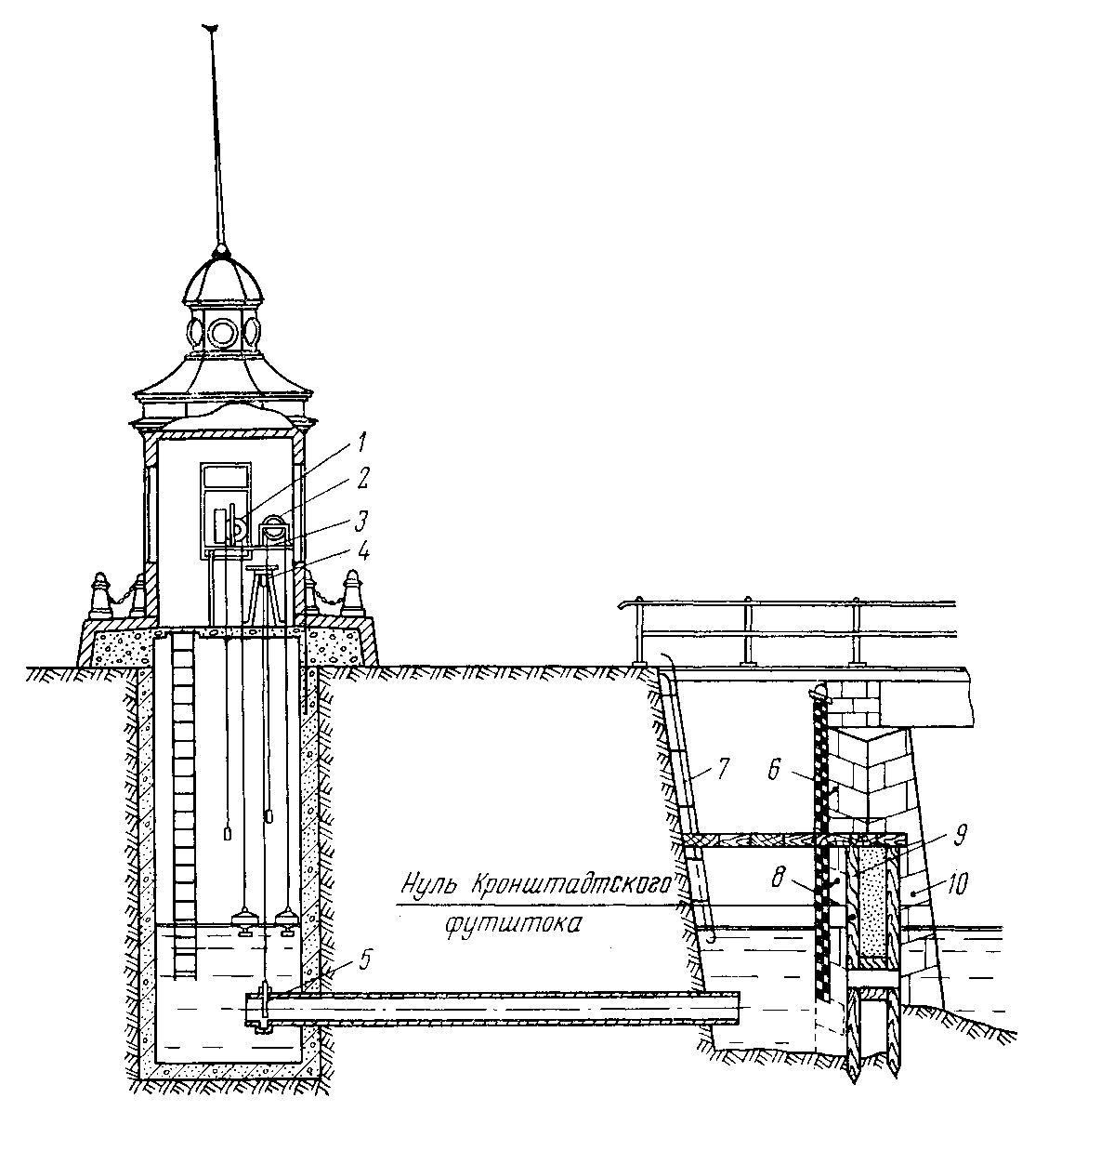
Kronştadt futştoky

Slide 7
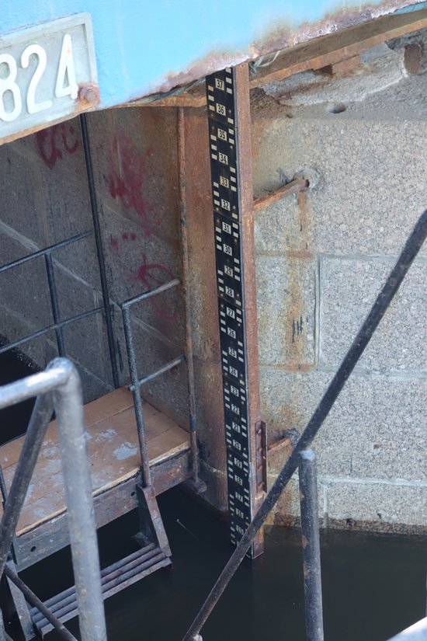
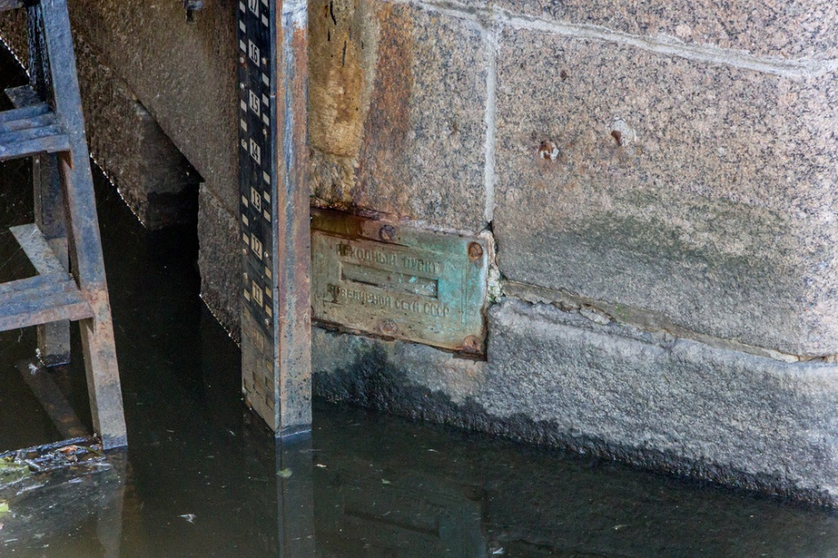
Kronştadt futştoky

Slide 8
Niwelirlemegiň usullary
Geometriki niwelirlemek (kese şöhle bilen niwelirlemek);
Trigonometriki (ýapgytlyk şöhlesi bilen niwelirlemek);
Gidrostatiki;
Barometriki;
Mehaniki;
Radiogeodeziki;
Ýeriň emeli hemrasyndan;
Skanerli;
Stereofotogrammetriki niwelirleme we käbir başga niwelirlemeler.

Slide 9
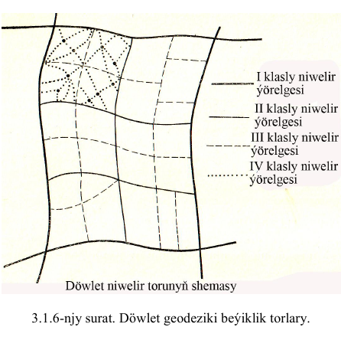
Döwlet niwelirleme torlary

Slide 10
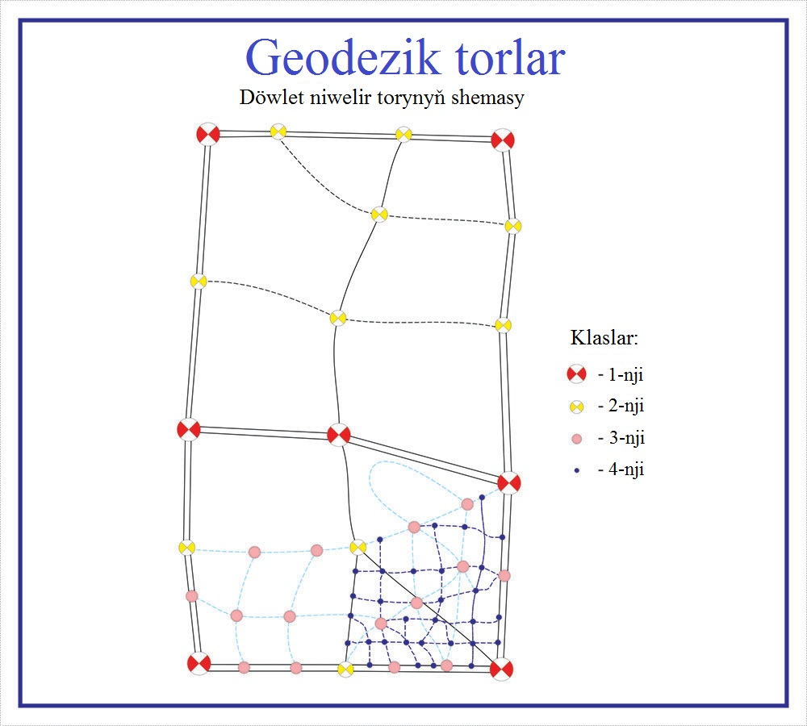

Slide 11
Döwlet geodezik beýiklik torlarynyň çyzyklarynda:
Asyrlyk;
Fundamental;
Toprak;
Dag;
Diwar we
Wagtlaýyn reperler oturdylýar

Slide 12

Beýiklik geodezik torlary
Geometrik niwelirleme
Trigonometrik niwelirleme
usullary bilen döredilýär.
Niwelir ýörelgeleri üçin rugsat edilýän ýalňyşlyklar [mm] L- ýörelgäniň uzynlygy km:

Slide 13
Niwelirler
Gurluşy boýunça
Görüş turbasy derejeli
Ýapgytlyk burçynyň kompensatorly
Optiki mikrometrli
Lazerli
Sanly

Slide 14
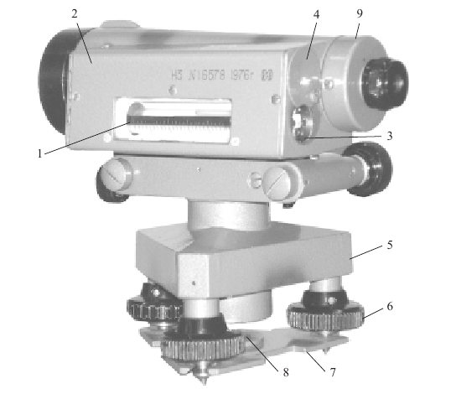
N-3 niweliri

Slide 15
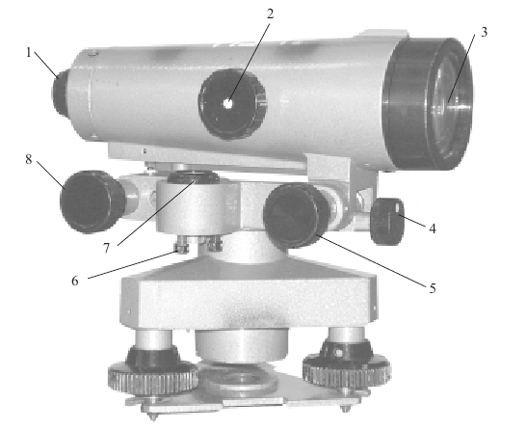
N-3
1 – görüş turbasynyň okulýary
3 – görüş turbasynyň obýektiwi
2 – fokusirowka üçin kremalýer
4 – berkidiji nurbat
5 – öwrüji nurbat
6 – tegelek derejeli düzediji nurbatlar
7 – tegelek derejeli
8 – elewasion nurbaty

Slide 16
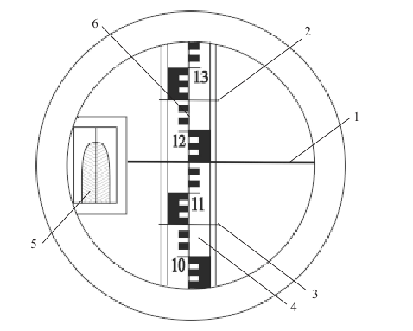
N-3 görüş meýdany

Slide 17
Niwelirler
Gurluşy boýunça
Görüş turbasy derejeli
Ýapgytlyk burçynyň kompensatorly
Optiki mikrometrli
Lazerli
Sanly

Slide 18
Niwelirler
Takyklygy boýunça
Ýokary takyklykly
Takyk
Tehniki takyklykly
mh ≤0,5 mm 1 km ikileýin ýörelgede
mh ≤3 mm
mh ≤5 mm

Slide 19
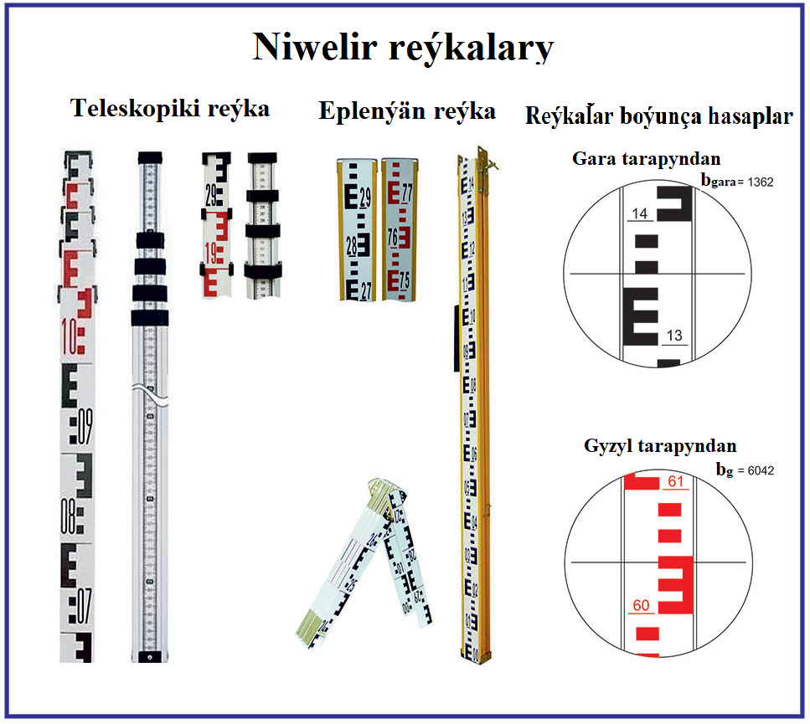

Slide 20
Niwelir reýkalary
RN-3 reýkalar iki taraplaýyn, şaşkaly-daşalanda oňaýlylyk üçin eplenýän görnüşde ýasalýar. Şaşkalaryň ölçegi 1 sm. Şkalalarynda desimetrler bellenýär. RN-3 reýkalary asma ýagdaýda saklamak üçin, olar tegelek derejeler bilen üpjün edilen. Şaşkalaryň bir tarapy gara, beýleki tarapy gyzyl reňk bilen reňklenen. Reýkänyň gara tarapynda nol ( şkalanyň başlangyjy) reýkanyň dabany bilen gabat gelýär, gyzyl tarapynda reýkanyň dabany bilen başga bir hasap gabat gelýär. Şeýlelikde, şkalalaryň başlangyjy haýsydyr bir ululyga süýşirilýär, mysal üçin 4687, bu bolsa hasaplaryň dogrylygyna gözegçilik etmäge mümkinçilik berýär.

Slide 21
RN-3 we RN-10 reýkalaryň uzynlyklary 1,5;3,0;4,0 m bolýar, dar ýerlerde 0,8; 1,0 m reýkalary ulanýarlar.
RN-05 reýkalar-birtaraplaýyn ştrihli bolýarlar. Ştrihleri 5 mm-den belleýärler, ýarym desimetrleri ýazýarlar. Reýka tagta daşdan durýar, oňa bolsa inwar lenta oturdylan. Lentada iki sany şkala bellenen- esasy we goşmaça. Esasy şkala görä, goşmaça şkala bellenen ululyga süýşirilen.

